Slide 1

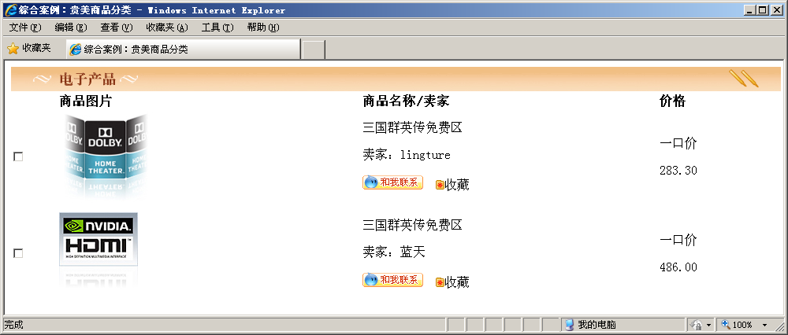
作业1：商品分类页
需求说明
根据提供的素材实现
使用表格实现图文布局

Slide 2
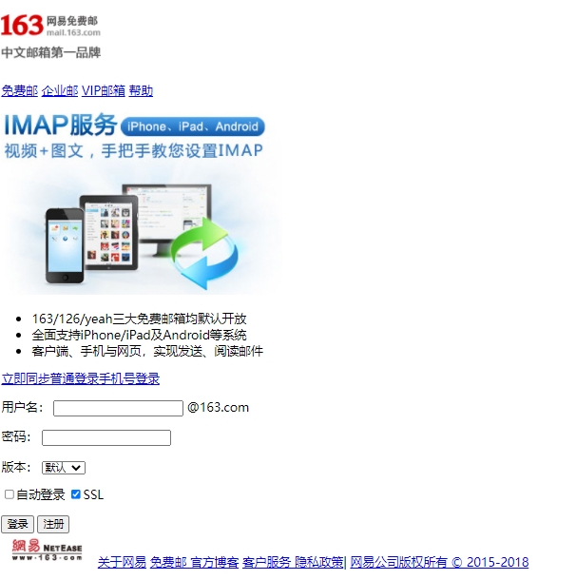
作业2：网易邮箱登录页面
训练要点
表单元素：文本框、密码框、下拉列表框、复选框、提交按钮
HTML5结构元素：header、section、footer等
理解标签语义化，根据元素的表现选择合适的元素（图片就使用img元素，超链接使用a元素）
需求说明
制作网页邮箱登录页面
不需要大家排版该页面,只需要用HTML5元素结合标签的语义化把该页面的结构布局出来即可
Notes:
实现思路
网页可以划分为上中下结构，使用header、section或article、footer等元素布局网页结构
头部里包括Logo和超链接
内容部分包括左边的图片和无序列表，右边是一个表单
底部是图片和超链接

Slide 3

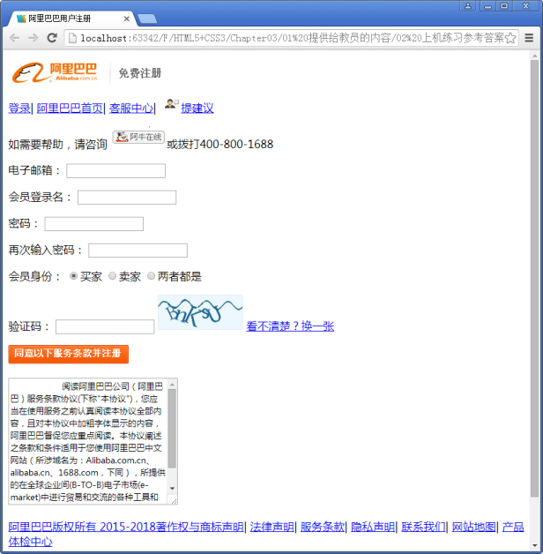
作业3：制作阿里巴巴会员注册页面
练习
需求说明
用HTML5元素结合标签的语义化把该页面的结构布局出来
电子邮箱、会员登录名、密码最多能容纳的字符数是32个字符，验证码最多能容纳5个字符
默认情况下，会员身份中的“买家”处于选中状态
提交按钮使用素材中提供的图片代替
Notes:
教学指导：
1、讲解需求，提示学员使用表格进行布局页面，让学员自己独立完成
2、学员制作页面时，教员巡视指导

Slide 4
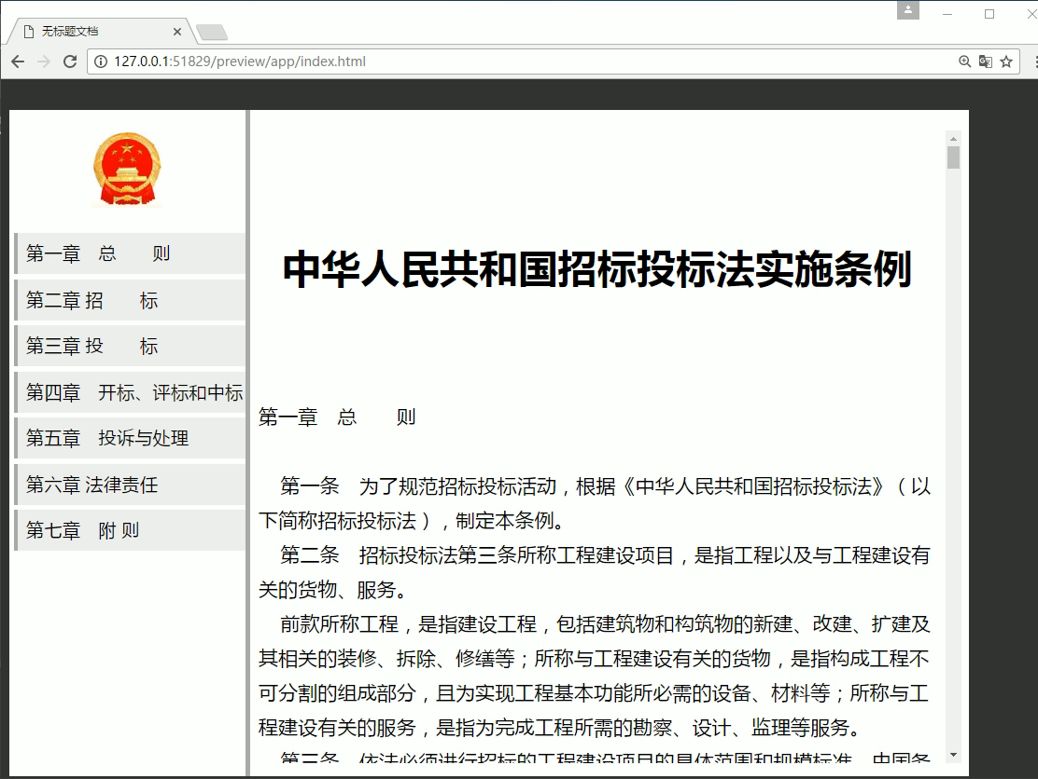
作业4：iframe中华人民共和国招标投标法页面
练习
需求说明
iframe标签，a标签的相结合，达到右侧视频演示效果。
Notes:
教学指导：
1、讲解需求，提示学员使用表格进行布局页面，让学员自己独立完成
2、学员制作页面时，教员巡视指导

